Slide 1




NUMELE PROGRAMULUI
Dezvoltarea jocurilor video
4. Programarea comportamentului obiectelor folosind C# în Unity
© Pugaci Diana
pugaci.diana@gmail.com

Slide 2
Tema 4: Programarea comportamentului obiectelor folosind C# în Unity Rezultatele învățării preconizate a fi atinse: RÎ2; RÎ6; RÎ7
Cunoștințe | Abilități | Responsabilitate și autonomie
Termeni cheie: C#, script, funcții, componentă, execuție, debugging. Unități de conținut: Subteme: •Elemente fundamentale ale limbajului C# în contextul Unity. •Crearea și atașarea scripturilor la obiectele din scenă. •Funcțiile Start(), Update(), FixedUpdate() – ciclul de viață al unui obiect. •Interacțiunea dintre cod și componentele obiectelor prin GetComponent. •Structurarea logicii de joc și bune practici de programare. Activități de laborator: •Scrierea unui script C# care rotește un obiect. •Controlarea poziției unui obiect prin tastatură. •Aplicarea unor modificări de culoare și transformări prin cod. •Crearea unui script reutilizabil pentru mai multe obiecte. Debugging cu Debug.Log() și identificarea erorilor de execuție. | Se scriu scripturi C# de bază care controlează comportamentul obiectelor în timp real. Se utilizează funcțiile Unity Start(), Update(), FixedUpdate() pentru controlul logicii de joc. Se aplică metoda GetComponent() pentru a accesa și modifica componentele obiectelor. Se controlează mișcarea, rotația și transformările obiectelor prin cod. Se creează scripturi reutilizabile care pot fi aplicate la mai multe GameObject-uri. Se aplică tehnici de debugging pentru identificarea și corectarea erorilor în timpul execuției. | Manifestează atenție la structura și lizibilitatea codului scris. Își asumă responsabilitatea pentru testarea și depanarea comportamentului obiectelor. Urmează bune practici de organizare a codului și comentarii explicative. Colaborează cu colegii pentru a integra comportamente diverse într-o scenă comună. Revizuiește codul în mod critic pentru a îmbunătăți claritatea și funcționalitatea.

Slide 3
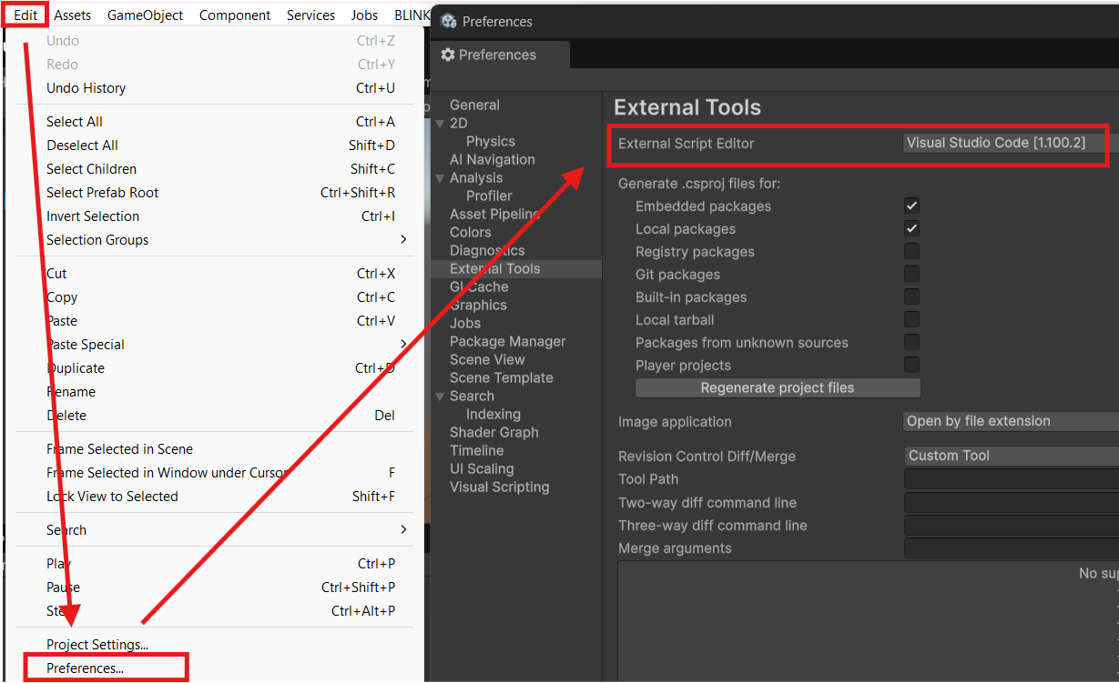
Configurarea Spațiului de Lucru
Conectarea Editorului de Cod:
Unity folosește implicit Visual Studio, dar suportă și alți editori. O configurare corectă asigură funcții precum completarea automată și verificarea erorilor. Fără aceasta, programarea devine mult mai dificilă, practic „pe întuneric”.
Edit -> Preferences -> External tools

Slide 4
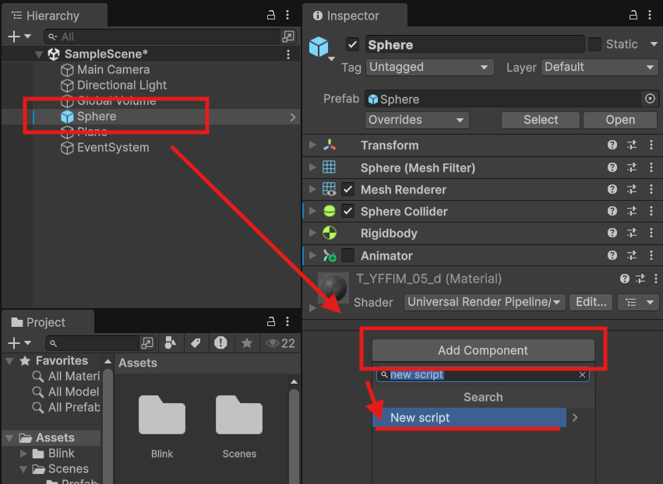
Crearea Primului Script
Click dreapta în fereastra Project → Create → C# Script. Atașează scriptul unui GameObject prin drag & drop. Clasa scriptului trebuie să aibă exact același nume ca fișierul — așa Unity le leagă corect.
Selectează un GameObject
Apasă „Add Component”
Alege „New Script”
pentru a crea și atașa
un script nou

Slide 5
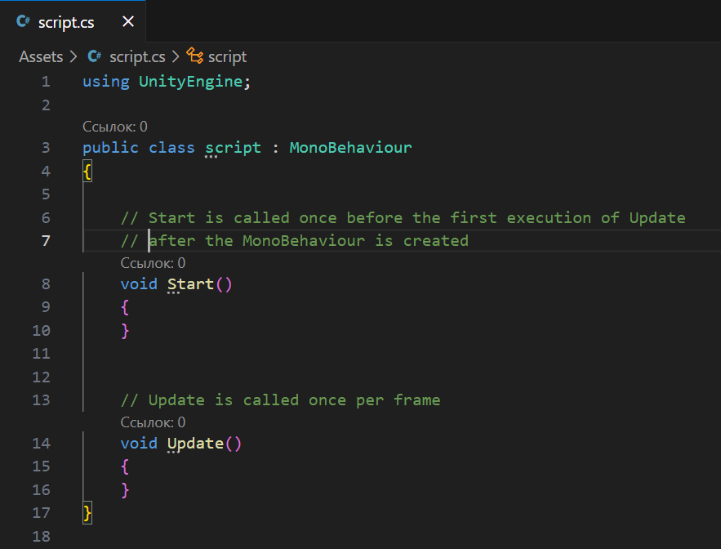
Ordinea de Executare
Start() se rulează când scena se încarcă, ideal pentru inițializări.
Update() se rulează în fiecare cadru (frame) — aici pui acțiuni continue, cum ar fi mișcarea. La 60 FPS, se execută de 60 de ori pe secundă.

Slide 6
Funcțiile Start(), Update(), FixedUpdate() – ciclul de viață al unui obiect
Funcție | Când este apelată? | Când o folosim?
Start() | O singură dată, la începutul scenei | Inițializare: poziții, variabile
Update() | La fiecare frame (dependent de FPS) | Mișcare, input de la jucător, UI
FixedUpdate() | La intervale constante (fizică, rigidbody) | Forțe fizice, coliziuni, gravitație
OnTriggerEnter() | Când un obiect intră într-un trigger collider | Detectare zone, intrări în trigger

Slide 7
Start()
→ Se execută o singură dată, la începutul scenei, când GameObject-ul devine activ.
void Start()
{
Debug.Log("Obiectul a fost activat.");
speed = 5f;
rb = GetComponent<Rigidbody>();
}
Important: Start() NU se execută dacă obiectul este inactiv când începe scena.

Slide 8
Update()
→ Se execută la fiecare frame (de ex. 60 ori/secundă dacă FPS = 60).
void Update()
{
if (Input.GetKeyDown(KeyCode.Space))
{
Jump();
}
}
Nu folosi pentru logică fizică! Poate duce la rezultate inconsistente.

Slide 9
FixedUpdate()
→ Se execută la intervale regulate, sincronizat cu sistemul fizic.
void FixedUpdate()
{
float move = Input.GetAxis("Horizontal");
rb.MovePosition(rb.position + Vector3.right * move * speed * Time.fixedDeltaTime);
}
Folosește mereu Time.fixedDeltaTime în loc de Time.deltaTime aici.

Slide 10
LateUpdate()
→ Se execută după ce Update() a fost apelat, în fiecare frame.
void LateUpdate()
{
transform.position = player.position + offset;
}
Ideală pentru camere sau UI care trebuie să „reacționeze” la mișcări deja procesate.

Slide 11
Awake()
→ Se execută PRIMA, înainte de Start() – o singură dată.
void Awake()
{
Debug.Log("Se execută înainte de Start()");
}

Slide 12
OnEnable() / OnDisable()
→ Se execută când GameObject-ul devine activ / inactiv.
void OnEnable()
{
Debug.Log("Obiectul a fost activat.");
}
void OnDisable()
{
Debug.Log("Obiectul a fost dezactivat.");
}

Slide 13
OnDestroy()
→ Se execută o singură dată, când GameObject-ul este distrus.
void OnDestroy()
{
Debug.Log("Obiectul a fost distrus!");
}

Slide 14
Comparație între cele 3 funcții principale:
Funcție | Când rulează | Când se folosește
Update() | La fiecare frame | input, animații, logica generală
FixedUpdate() | La intervale fixe | fizică, forțe, coliziuni
LateUpdate() | După Update() | cameră, UI, repoziționări post-fizică

Slide 15
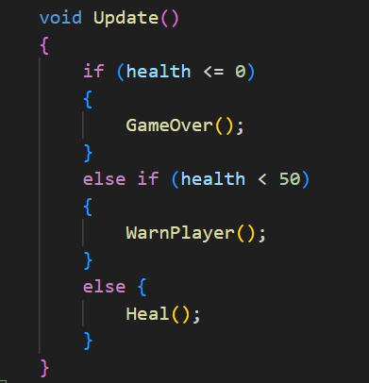
Realizarea deciziilor cu if, else, else if
Logica condițională este esențială pentru crearea comportamentului în jocuri. Iată cum funcționează:
if verifică o condiție și execută blocul de cod dacă condiția este adevărată.
else if oferă o altă opțiune dacă prima condiție este falsă.
else se execută dacă niciuna dintre condițiile anterioare nu este adevărată.
Astfel, poți controla fluxul programului în funcție de diferite situații.

Slide 16
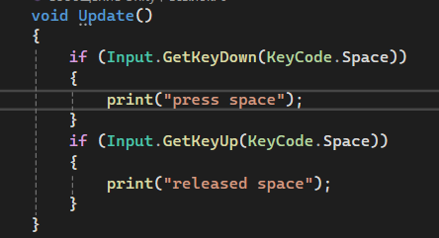
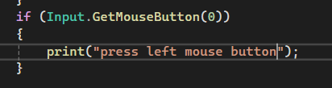
Utilizarea tastaturii și mouse-ului pentru input
Input.GetKeyDown(KeyCode.Space) — tasta Space este apăsată.
Input.GetKeyUp(KeyCode.Space) — tasta Space este eliberată.
Input.GetMouseButtonDown(0) —un clic stânga al mouse-ului.
Aceste metode se folosesc de obicei în funcția Update(), astfel încât input-ul să fie verificat în fiecare frame. Această abordare asigură că acțiuni precum săritul sau tragerea se declanșează o singură dată la apăsare, evitând executarea repetitivă.

Slide 17
UI/Mouse
Method | When Called
OnMouseEnter() | The cursor hovers over the object(with collider)
OnMouseExit() | The cursor has left the object
OnMouseDown() | The cursor clicks on the object
OnMouseUp() | The cursor released
OnMouseDrag() | The mouse is held

Slide 18
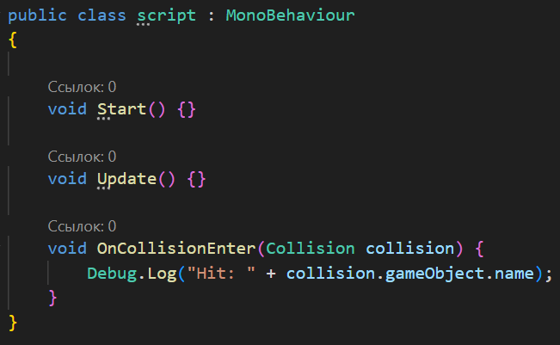
Folosirea OnCollisionEnter pentru interacțiuni
Unity poate detecta interacțiuni fizice între GameObject-uri prin coliziuni. Pentru a folosi detecția coliziunilor:
Ambele obiecte trebuie să aibă componente Collider.
Cel puțin unul trebuie să aibă și un Rigidbody.
Când are loc o coliziune, Unity apelează automat metoda OnCollisionEnter() în scriptul atașat GameObject-ului.
Această funcție primește un obiect de tip Collision, care conține date despre ce a fost lovit.

Slide 19
OnCollisionEnter(Collision other)
→ se execută la impact cu alt obiect cu collider și Rigidbody
void OnCollisionEnter(Collision col)
{
Debug.Log("Am lovit: " + col.gameObject.name);
}

Slide 20
OnTriggerEnter(Collider other)
→ se execută când intrăm într-un trigger activ
void OnTriggerEnter(Collider other)
{
if (other.CompareTag("Bonus"))
{
Destroy(other.gameObject);
}
}

Slide 21
Collider + Rigidbody:
Method | Cand apeleaza
OnCollisionEnter(Collision col) | In a collision
OnCollisionStay(Collision col) | While the objects were toughing
OnCollisionExit(Collision col) | When objects stop touching

Slide 22
Collider with Is Trigger = true:
Method | Cand apeleaza
OnCollisionEnter(Collision col) | When entering the zone-trigger
OnCollisionStay(Collision col) | While the object is in the trigger
OnCollisionExit(Collision col) | When leaving the zone-trigger

Slide 23
Activarea sau dezactivarea unui collider
void OnTriggerEnter(Collider other)
{
if (other.CompareTag("Player"))
{
BoxCollider col = GetComponent<BoxCollider>();
col.enabled = false;
}
}
Utilizare: pentru a dezactiva un trigger după ce a fost folosit.

Slide 24
Interacțiunea dintre cod și componentele obiectelor prin GetComponent
Permite accesarea unei componente (ex: Renderer, Collider, Rigidbody) din codul atașat unui GameObject.
void Start()
{
Renderer rend = GetComponent<Renderer>();
rend.material.color = Color.red;
}
→ Schimbă culoarea materialului GameObject-ului curent în roșu, la pornire.

Slide 25
GetComponent<T>()
GetComponent<T>() este o metodă generică în Unity care permite accesarea oricărei componente atașate unui GameObject.
T numeComponenta = GetComponent<T>();
void Start()
{
AudioSource audio = GetComponent<AudioSource>();
audio.Play();
}
Important: Obiectul trebuie să aibă deja un AudioSource și un clip atașat.

Slide 26
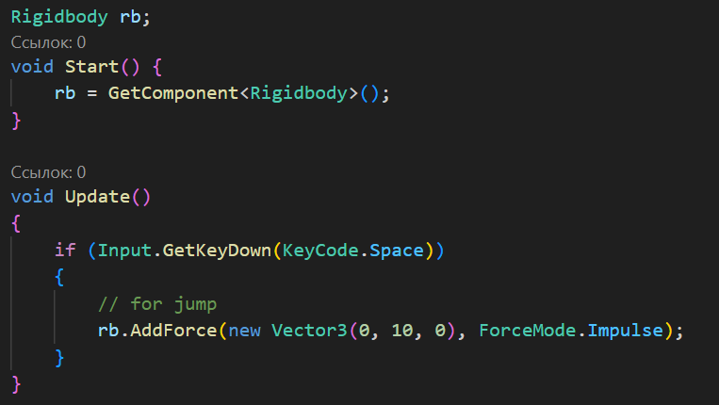
Accesarea componentelor în Unity
GameObject-urile din Unity sunt compuse din mai multe componente — cum ar fi Transform, Rigidbody, Collider și scripturi personalizate.
Pentru a interacționa cu acestea, folosim metoda GetComponent<Type>().
Aceasta se folosește adesea în funcția Start() pentru a inițializa totul o singură dată. Ulterior, putem accesa proprietăți precum velocity, aplica forțe sau modifica comportamentul fizicii.

Slide 27
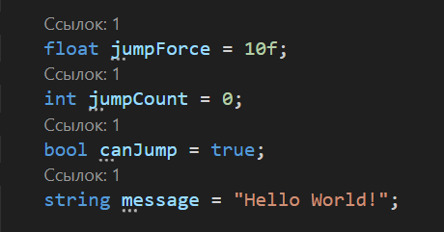
Utilizarea variabilelor în scripturile tale
Variabilele sunt fundamentul logicii jocului. Ele stochează valori care influențează comportamentul — cum ar fi puterea săriturii, numărul de vieți sau dacă jucătorul poate trage.
Folosim:
int pentru numere întregi (de ex. scor, număr de sărituri)
float pentru numere zecimale (de ex. viteză, forță)
bool pentru stări adevărat/fals (de ex. poateSări)
string pentru text (de ex. numele jucătorului)

Slide 28
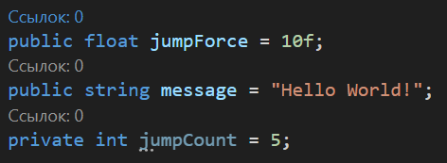
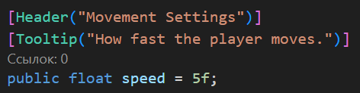
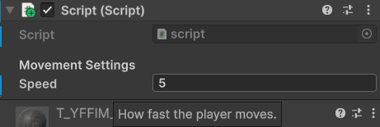
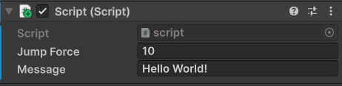
Expunerea variabilelor în Inspector
Când declari o variabilă ca public, Unity o afișează automat în Inspector.
Chiar dacă variabila are o valoare implicită în cod (de exemplu, 10f), schimbarea ei în Inspector va suprascrie acea valoare în timpul rulării jocului.

Slide 29
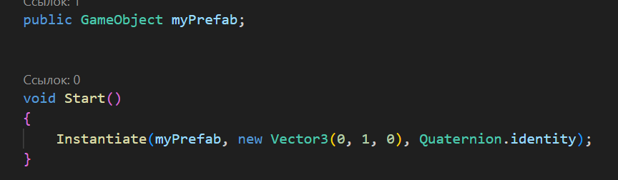
Generarea obiectelor în timpul rulării
Uneori, vrei să creezi obiecte noi în timpul jocului — de exemplu, inamici, gloanțe sau efecte vizuale.
Acest lucru se face folosind funcția Instantiate():
declară o variabilă publică de tip GameObject
în Unity, trage un prefab (de exemplu, un model 3D sau un efect) din panoul Project în câmpul respectiv din Inspector.

Slide 30
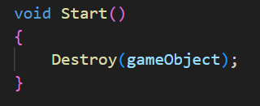
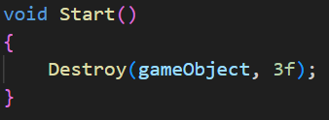
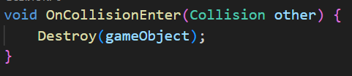
Distrugerea obiectelor în Unity
La fel cum putem genera obiecte în timpul jocului, de multe ori trebuie să le și eliminăm — de exemplu, să distrugem un proiectil, un inamic sau un efect temporar.
elimină obiectul la care este atașat scriptul.
distruge obiectul după 3 secunde.
Folosește distrugerea bazată pe coliziune (de exemplu, explozie la contact)

Slide 31
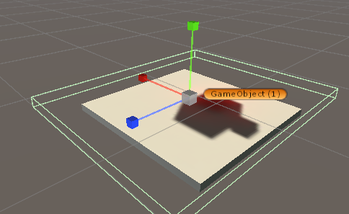

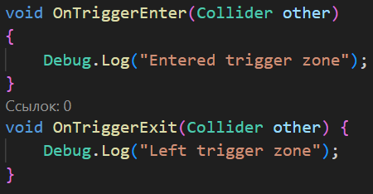
Using Trigger Zones (Zonă de Trigger)
Zonele de trigger îți permit să detectezi când un GameObject intră într-o anumită zonă fără coliziune fizică.
1) Adaugă un Collider (Box, Sphere etc.) unui obiect (de exemplu, o zonă invizibilă).
2) Activează opțiunea Is Trigger în setările Collider-ului.
3) Asigură-te că celălalt obiect (de exemplu, jucătorul) are un Rigidbody.

Slide 32
Aplicarea unei forțe cu Rigidbody
void Start()
{
Rigidbody rb = GetComponent<Rigidbody>();
rb.AddForce(Vector3.up * 300f);
}

Slide 33
Bibliografie recomandata
1.Hocking, J. (2023). Learning C# by Developing Games with Unity 2023. 8th ed. Packt Publishing
2.Thorn, A. (2023). Mastering Unity Scripting. 2nd ed. Packt Publishing.
3.Unity Technologies (2025). Unity Scripting API. Disponibil la: https://docs.unity3d.com/ScriptReference/
4.Unity Technologies (2025). Physics and Rigidbody Guide. Disponibil la: https://docs.unity3d.com/Manual/PhysicsSection.html
5.Unity Technologies (2025). Colliders and Triggers. Disponibil la: https://docs.unity3d.com/Manual/CollidersOverview.html
6.Unity Technologies (2025). Animator Component and Triggers. Disponibil la: https://docs.unity3d.com/Manual/Animator.html
7.Unity Technologies (2025). Debugging and Debug.Log(). Disponibil la: https://docs.unity3d.com/ScriptReference/Debug.html

